Slide 1
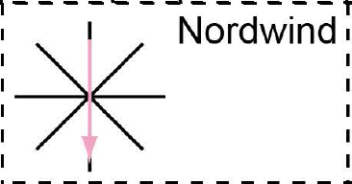
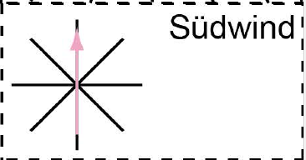
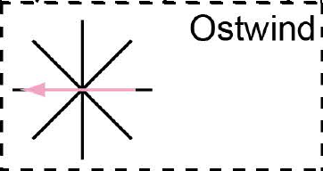
Windrichtung
Winde erhalten ihren Namen durch die Richtung, AUS der sie wehen.
Nordwind kommt aus dem Norden
Südwind kommt aus dem Süden
Ostwind kommt aus dem Osten
Westwind kommt aus dem Westen

Slide 2
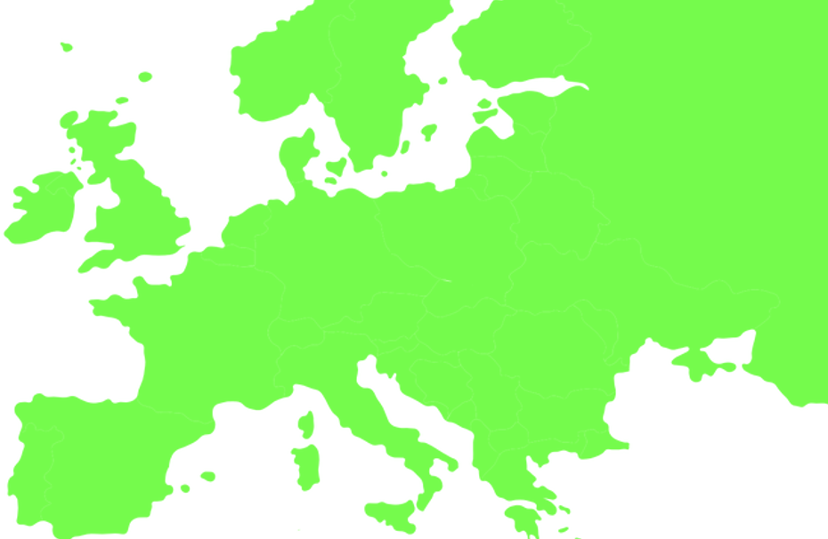
Isobaren
Orte mit gleichem Luftdruck werden auf der Wetterkarte mit Linien verbunden.
Diese Linien nennt man Isobare.
Die Zahlen sind Luftdruckwerte in Hektopascal (hPa).
T: Tiefdruckgebiet – In dieser Zone steht der äußerste
Kreis für den größten Luftdruck und der innere
Kreis für den geringsten Luftdruck.
1010
1015
1020
H
H: Hochdruckgebiet –In dieser Zone steht der äußerste
Kreis für den geringsten Luftdruck und der innere Kreis
für den größten Luftdruck.
980
975
Windentstehung: Luft strömt aus den Bereichen
höheren Luftdrucks (H) in die
Bereiche geringeren Luftdrucks (T).
970
T

Slide 3

In der Höhe: Gradientkraft
Aufgrund des Luftdruckunterschiedes zwischen Hoch- und Tiefdruckgebiet, wirkt auf die Luft eine Kraft.
Diese Kraft nennt man die Gradientkraft, F_{Grad} .
Die Gradientkraft ist immer (senkrecht zu Isobaren) vom Hoch- zum Tiefdruckgebiet gerichtet.
Als Gradient versteht man hier eine Änderung des Luftdrucks. Die Gradientkraft ist proportional zu dem Luftdruckunterschied.
T
H
F_{Grad}
F_{Grad}
F_{Grad}

Slide 4
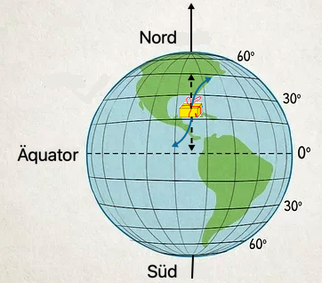
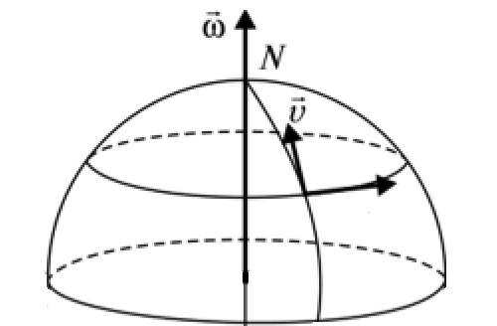


In der Höhe: Corioliskraft
Aufgrund der Erddrehung wirkt auf das sich bewegende Luftpaket eine Scheinkraft.
Diese Scheinkraft heißt die Corioliskraft, F_{Cor} .
Die Corioliskraft ist stets senkrecht zu der Geschwindigkeitsrichtung (v) des Luftpakets und zu der Winkelgeschwindigkeit (w) der Erde.
1. Wenn sich das Luftpaket vom Äquator zum Nordpol bewegt, dann wird es durch die Corioliskraft nach Osten abgelenkt.
$$ω$$
2. Wenn sich das Luftpaket vom Nordpol zum Äquator bewegt, dann wird es durch die Corioliskraft nach Westen abgelenkt.
$${\vec{F}}_{Cor}$$
Notes:
https://de.wikihow.com/Breitengrad-und-Längengrad-bestimmen

Slide 5
in der Höhe: F_{Grad} + F_{Cor}
Die Windrichtung ist in rosa dargestellt.
Auf das Luftpaket wirken zwei Kräfte, F_{Grad} in und F_{Cor} in . Sie wirken in entgegengesetzte Richtungen und sind in unserem Fall gleich groß. So entsteht ein Kräftegleichgewicht.
Der Wind bewegt sich parallel zu den Isobaren.
Auf der Nordhalbkugel liegt der tiefere Luftdruck links der Windrichtung
rosa
grün
lila
Nordhalbkugel
T
H
F_{Grad}
F_{Cor}
F_{Grad}
F_{Cor}
F_{Grad}
F_{Cor}
Hilfekarte

Slide 6
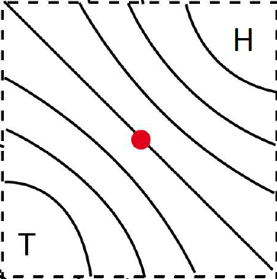
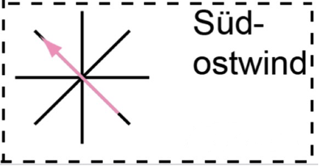
Woher weht der Wind? Beispiel „in der Höhe“
geg.
  Isobarenkarte
  Nordhalbkugel
  in der Höhe
  Breite 40°
ges.
  Windrichtung=?
Nordhalbkugel
F_{Grad}
F_{Cor}
Hilfekarte
Lsg.
Schritt 1.
Schritt 2.
2. In der Höhe bewegt sich das Luftpaket parallel zu den Isobaren
Schritt 3.
Antwort lautet:
der Wind kommt aus Südost!
F_{Grad}
F_{Cor}
3. Auf der Nordhalbkugel liegt der tiefere Druck links der Windrichtung
Tiefdruck-gebiet
1. F_{grad} gerichtet zum Tiefdruckgebiet
Isobaren

Slide 7
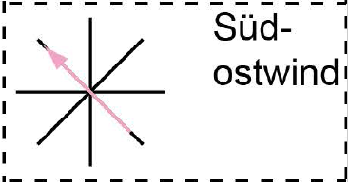
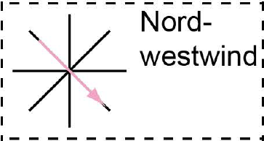
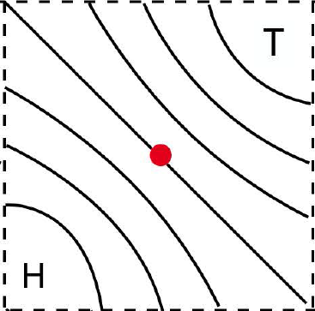
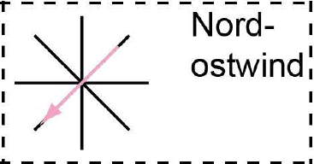
Aufgabe: in der Höhe
Bestimme die Windrichtung in der Höhe bei 40° auf der Nordhalbkugel wenn folgende Isobarenkarte und Hilfekarte gegeben sind?
Klicken Sie auf die richtige Antwort!
Nordhalbkugel
F_{Grad}
F_{Cor}
Hilfekarte

Slide 8
am Boden: Reibungskraft+F_{Grad}+F_{Cor}
Aufgrund der rauen Erdoberfläche spürt das Luftpaket die Reibung.
Die Reibungskraft F_{R} ( ) ist immer entgegengesetzt zu der Windrichtung und senkrecht zu der Corioliskraft.
Die Windrichtung resultiert aus dem Kräftediagramm.
Der Wind schneidet die Isobaren.
Der Wind weht bis annähernd 45° in Richtung des tiefen Luftdrucks.
schwarz
Nordhalbkugel
Nordhalbkugel
F_{Cor}
F_{Cor}
F_{Cor}
T
H
F_{Grad}
F_{Grad}
F_{Grad}
F_{R}
F_{R}
F_{R}
Hilfekarte
Südhalbkugel

Slide 9
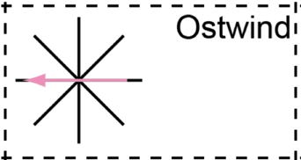
Woher weht der Wind? Beispiel „am Boden“
Nordhalbkugel
ges.
  Windrichtung=?
geg.
  Isobarenkarte
  Nordhalbkugel
  Am Boden
  Breite 40°
F_{Cor}
F_{Grad}
F_{R}
Hilfekarte
Lsg.
Schritt 1.
Schritt 2.
Schritt 3.
2. In der Höhe schneidet der Wind die Isobaren
Antwort lautet:
der Wind kommt aus Osten!
F_{Cor}
F_{Grad}
F_{R}
3. Der Wind weht bis annähernd 45° in Richtung des tiefen Luftdrucks.
1. F_{Grad} gerichtet zum Tiefdruckgebiet
Tiefdruck-gebiet
Isobaren

Slide 10
Aufgabe: am Boden
Bestimme die Windrichtung am Boden bei 40° auf der Nordhalbkugel wenn folgende Isobarenkarte und Hilfekarte gegeben sind?
Klicken Sie auf die richtige Antwort!
Nordhalbkugel
F_{Cor}
F_{Grad}
F_{R}
Hilfekarte

